Slide 1

Flora House
모든 구매 고객을 품겠다는 의미의
Flora care mom

Slide 2


Index
01 프로젝트 개요
02 프로젝트 기획방법 및 절차
03 추진 문제점 및 해결방안
04 기대효과 및 응용 가능분야
05 기타

Slide 3
1Presentation
Flora House

Slide 4
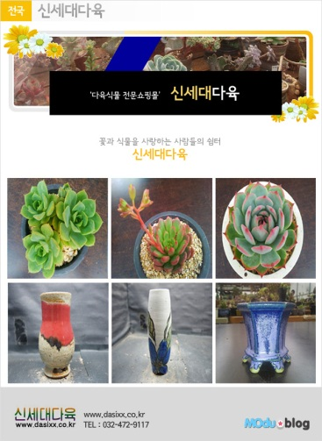



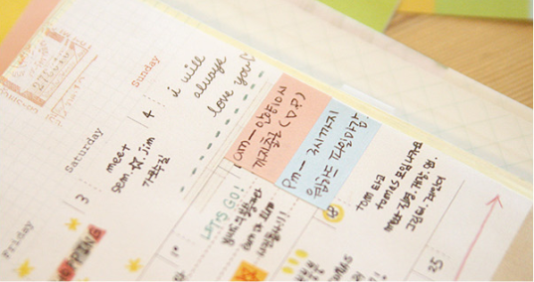
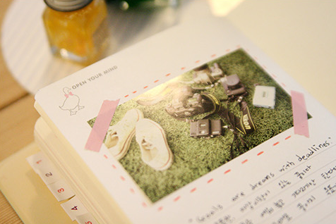
01 프로젝트 개요
목적
Flora House

Slide 5
01 프로젝트 개요
개발방법 및 개발 환경
OS는 윈도우를 사용
JSP언어를 채택하여 eclipse로 작업을 하다가
여러 문제에 부딪쳐 언어를 php언어로 변경
Edit Plus를 이용해 소스작성
Internet Explorer 이용하여 결과물 확인
Flora House

Slide 6
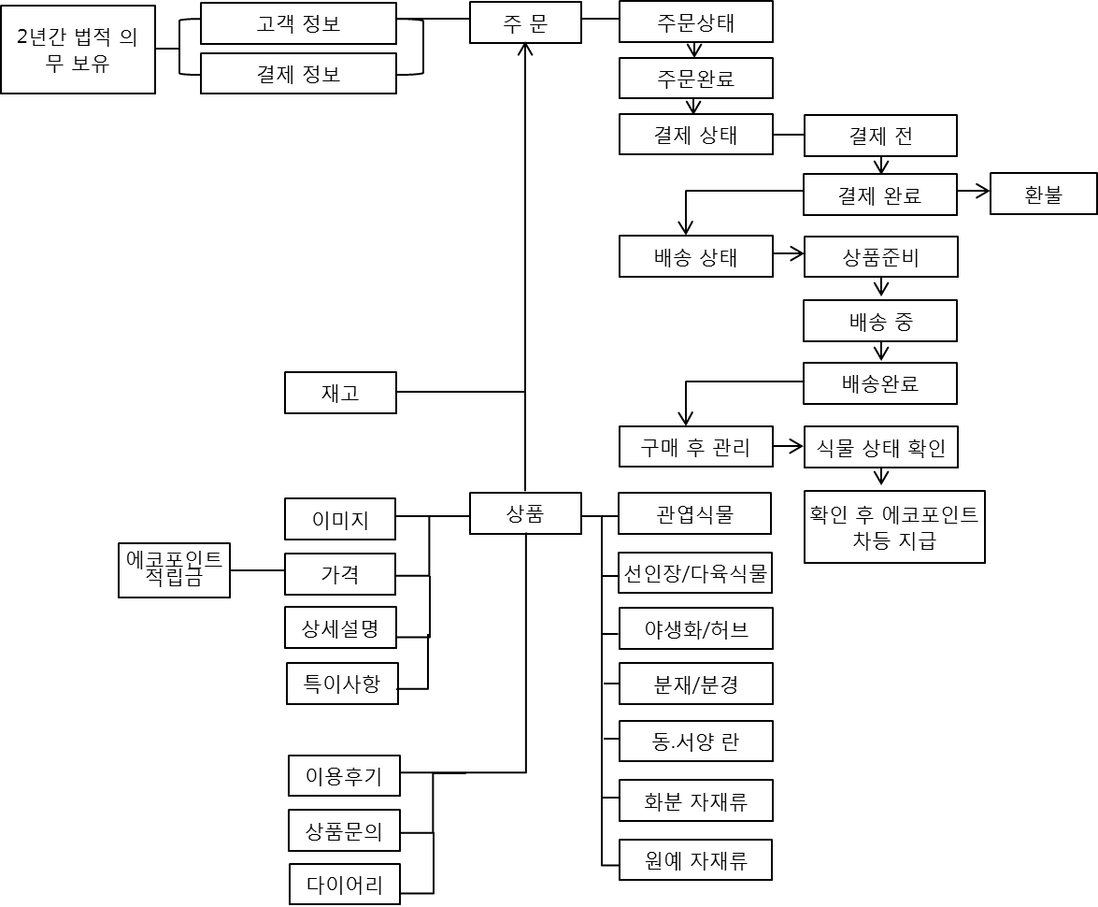
01 프로젝트 개요
시스템 구성도
Flora House

Slide 7
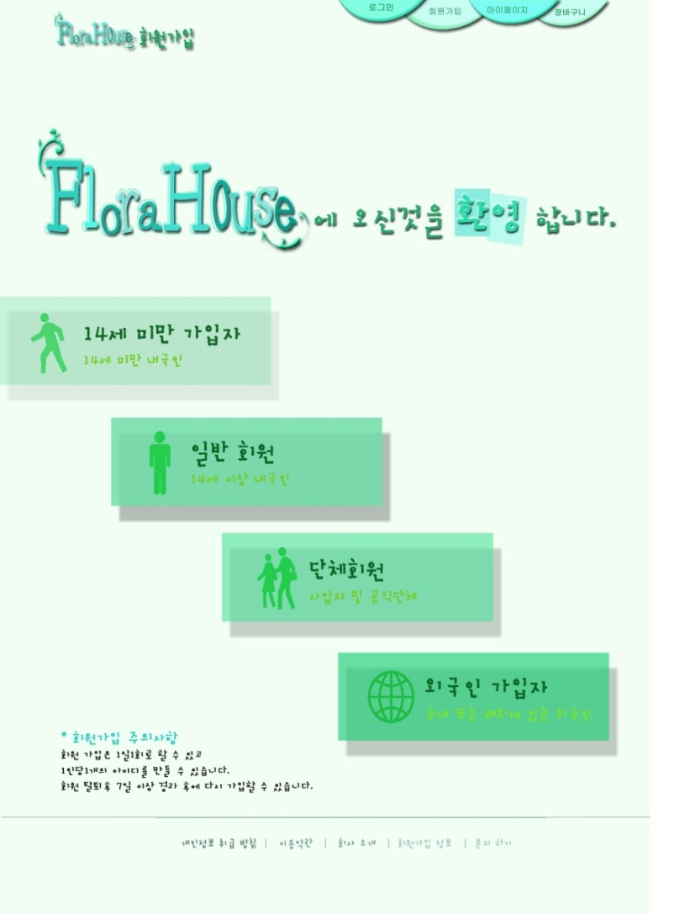
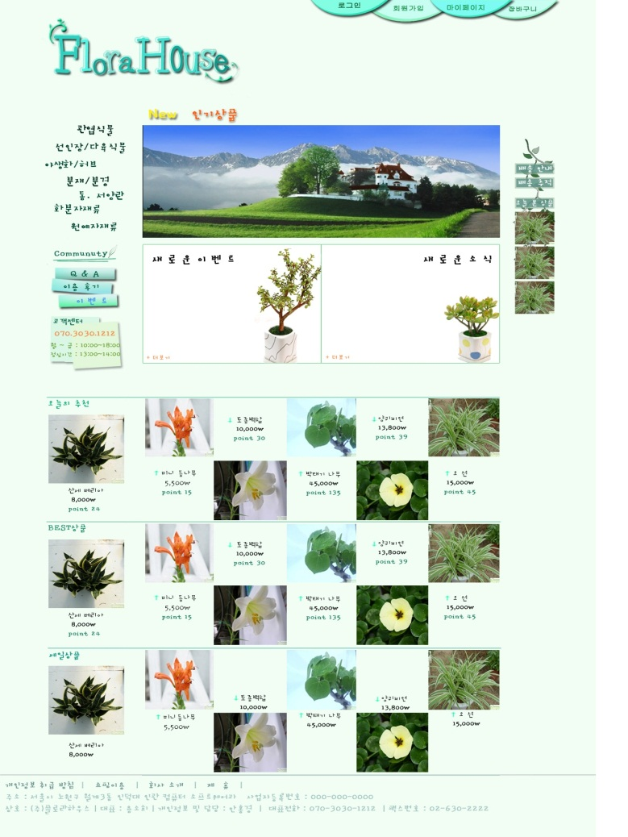
01 프로젝트 개요
결과물
Flora House

Slide 8
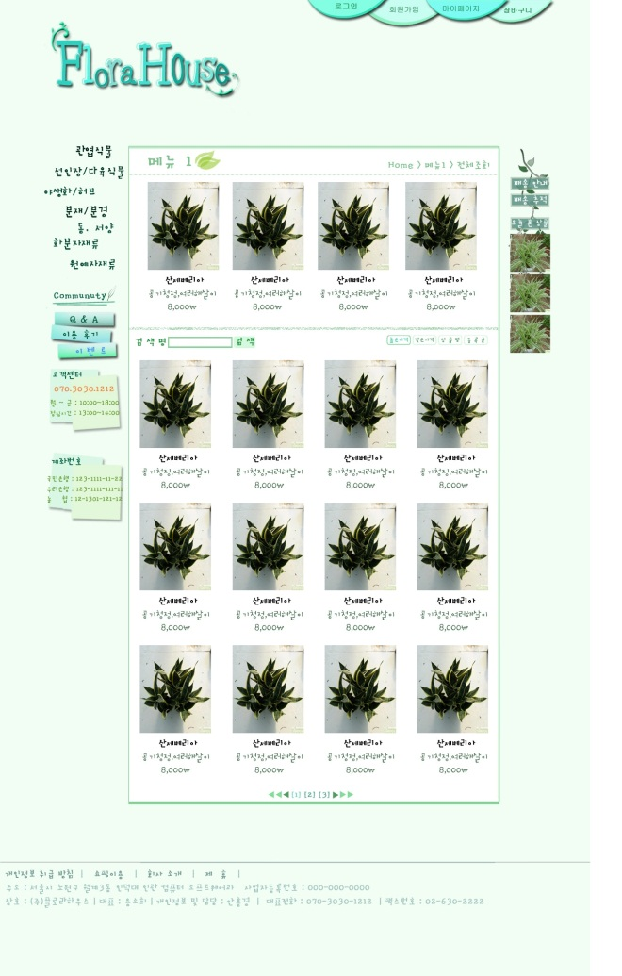
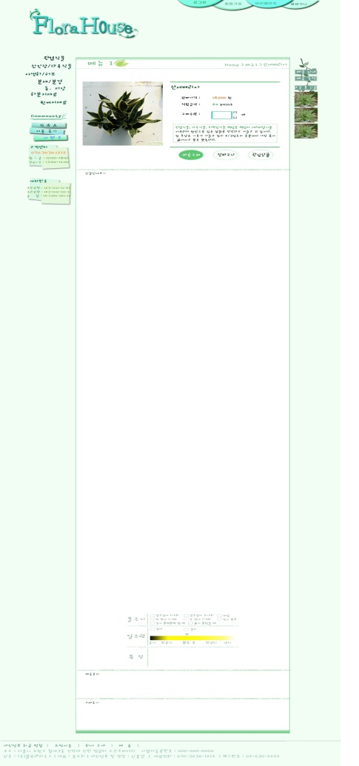
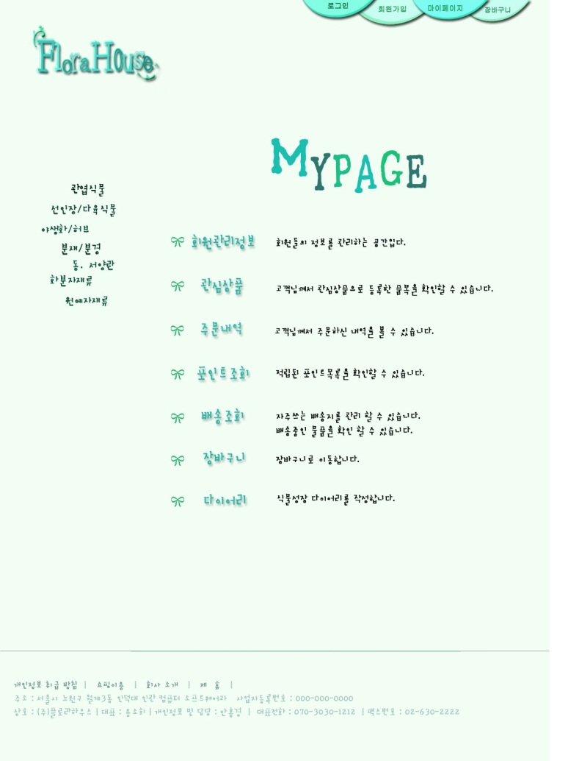
01 프로젝트 개요
결과물
Flora House

Slide 9
2Presentation
Flora House

Slide 10
02 프로젝트 기획방법 및
수행 절차
기획방법 및 수행 절차
아이디어 구상
(2012.05)
아이디어 구상 및 구체화
쇼핑몰 구축(2012.06)
쇼핑몰 구축 시작.
구축언어 JSP로 설정.
에코포인트
제도 접목 시도(2012.06)
제도 선택 및 접목 시도
JSP언어 에서
PHP언어로 변경(2012.07)
구축언어 JSP에서 PHP로 변경
중간점검 및
현장 방문 실습(2012.09)
현장을 방문하여 멘토님과의 면담을 통해
아이디어를 기업화로 확고히 정하고, 프로젝트 진행상황 파악.
최종점검(2012.11)
프로젝트 최종점검.
Flora House

Slide 11
3Presentation
Flora House

Slide 12

03 추진 문제점 및
해결방안
추진 문제점 및 해결방안
단순한 쇼핑몰이 아닌 식물을 중점으로 매니아층을 확보하기 위한 쇼핑몰을 구축할 계획을 가지게 되었고, 그에 대해 토론 했지만 방향을 확실히 잡기가 어려웠습니다.
우리들끼리의 회의는 제자리 걸음이라고 생각하여 멘토님께 부탁을 드려 함께 의논하게 되었습니다.
멘토님은 에코 포인트제도에 대해 말씀하시며, 기업을 위주로 하는 쇼핑몰을 만들어보면 좋을 것 같다고 말씀하시게 되었습니다.
에코포인트에 더 자세히 조사한 후 멘토님의 의견에 따라 기업을 위주로 하는 에코포인트 쇼핑몰을 만들기로 방향을 잡을 수 있었습니다.
Flora House

Slide 13
4Presentation
Flora House

Slide 14
04 기대효과 및
응용 가능 분야
기대효과 및
응용 가능 분야
-기대효과-
특용 물품 쇼핑몰 구축 경험을 축적
회원 관리를 통한 맞춤형 제품 판매 및 관리 경험을 축적
회원들의 식물 성장 다이어리 작성을 식물 성장 특이 정보를 수집
-응용 가능 분야-
Moblie 웹 구축 가능
구매 회원들을 위주로 SNS 구축 가능
구매 회원들의 사후 관리 문자 기능 가능
Flora House

Slide 15
5Presentation
Flora House

Slide 16

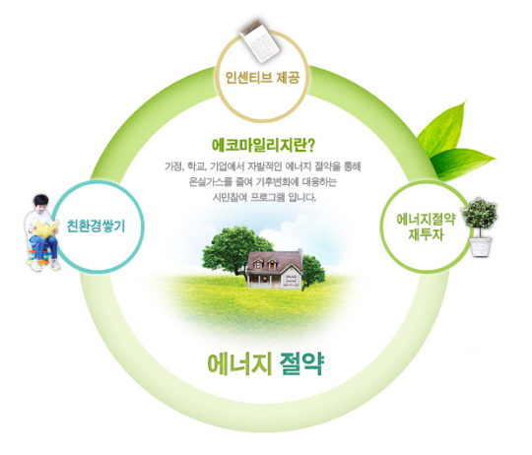
05 기타
접목 기술
Flora House

Slide 17
Q&A

Slide 18
Thank you

